Slide 1

ГЕОГРАФИЯ
7
класс
Тема:
История исследования Средней Азии.
Население и политическая карта Средней Азии.

Slide 2

Проверка знаний
Выпишите термины, которые относятся к Средней Азии:
Гиндукуш, Камерун, Амур, Устюрт, Нишапур, Муррей, Парана,
Тубкарагай, Атлас, Сафедкох, Мугоджары, Алтай, Айиртау, Костанай, Альпы, Тиричмир, Джомолунгма, Аконкагуа, Ат-Баши.

Slide 3
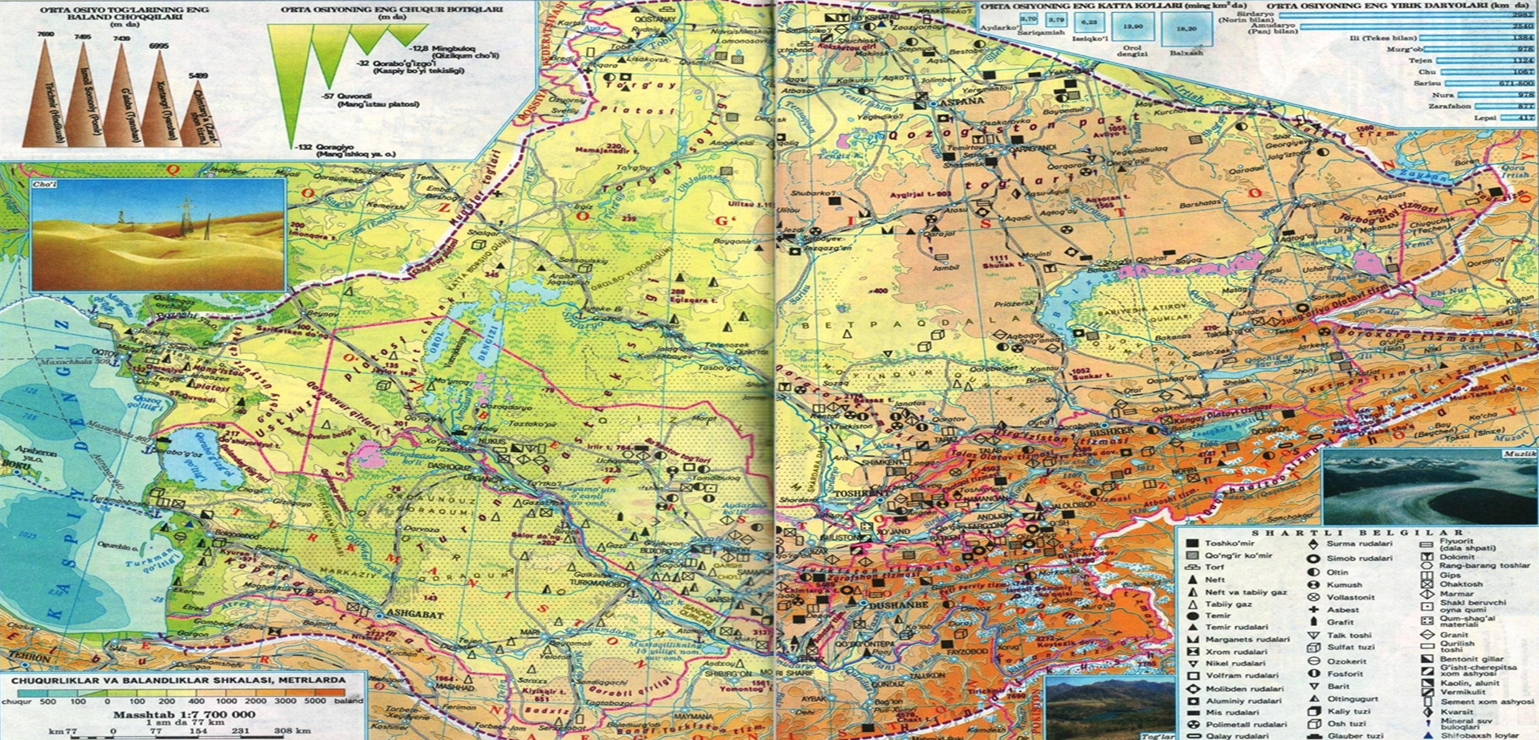
Проверка знаний
Ответ:
Гиндукуш
Устюрт
Нишапур
Тубкарагай
Сафедкох
Мугоджары
Айиртау
Костанай
Тиричмир
Ат-Баши

Slide 4

Проверка знаний
Что означают эти цифры?
2200
2750
7690
-132
14

Slide 5

Проверка знаний
Ответы:
2200 км - протяженность Средней Азии с Севера на Юг
2750 км - протяженность Средней Азии с Запада на Восток
14 – физико-географических стран
7690 м - высота вершины Тиричмир
-132 м - впадина Каракия

Slide 6
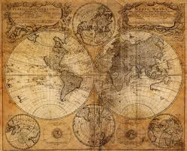
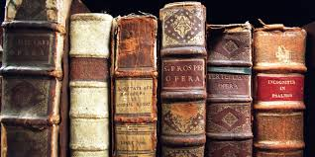


4 картинки - 1 слово

Slide 7
4 картинки 1 слово
И | С | Т | О | Р | И | Я

Slide 8




4 картинки -1 слово

Slide 9
4 картинки- 1 слово
У | Ч | Ё | Н | Ы | Е

Slide 10

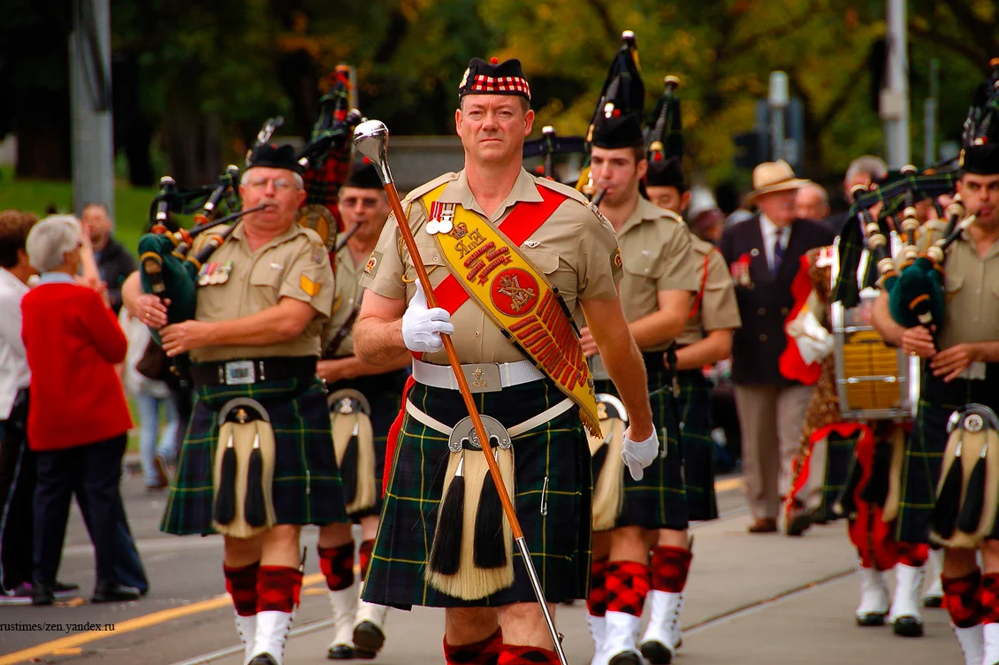
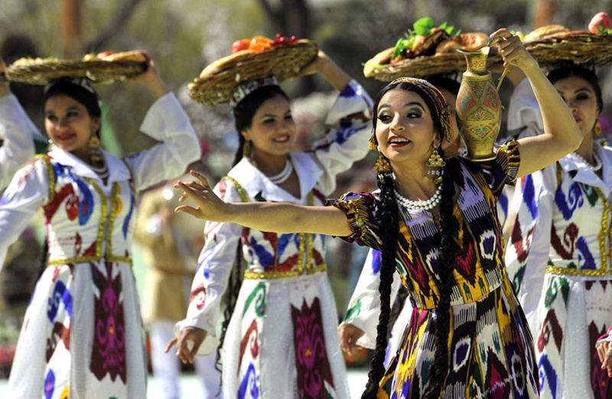
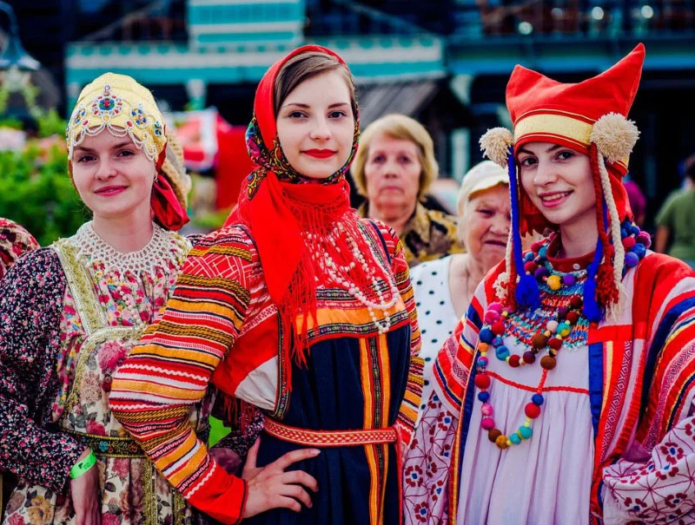
4 картинки -1 слово

Slide 11
4 картинки -1 слово
Н | А | Р | О | Д | Ы

Slide 12
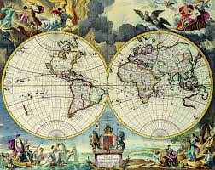



4 картинки- 1 слово

Slide 13
4 картинки -1 слово
К | А | Р | Т | А

Slide 14
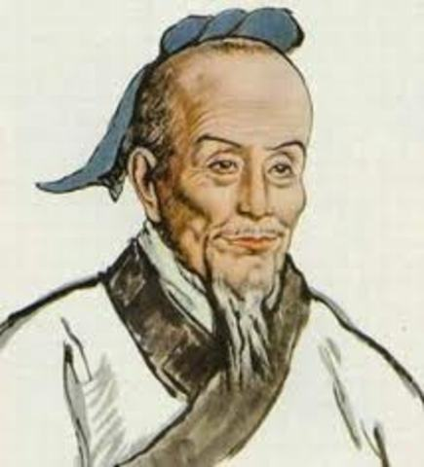
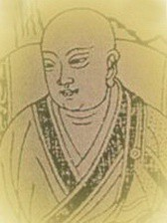
Периоды в истории исследования Средней Азии
Первый период-эпоха Великого шелкового пути
Путешественник | Годы исследований | Что изучал
Чжан-Цзянь | 138-126 гг. до н.э | Иссык Куль, Фергана, Хорезм.
Сюань-Цзан | 629-645 гг. | Тянь-Шань, Семиречье, Чуйская долина, Ташкент, Самарканд, Памир.
Посол Срединной империи Чжан Цань, возвращаясь на родину через Алайскую долину, в своих записках называет Памир Цунлином, то есть, «Луковыми горами». Это связано с изобилием разных видов дикого лука, произрастающего здесь.
Сюань-Цзан китайский путешественник, буддийский монах. Совершил путешествие в Среднюю и Центральную Азию и Индию. В его соч. "Записки о странах Запада", содержатся многочисленные сведения по географии, этнографии, истории посещенных районов, в том числе Тянь-Шаня и Памира.
Чжан-Цзянь
Сюан-Цзан

Slide 15
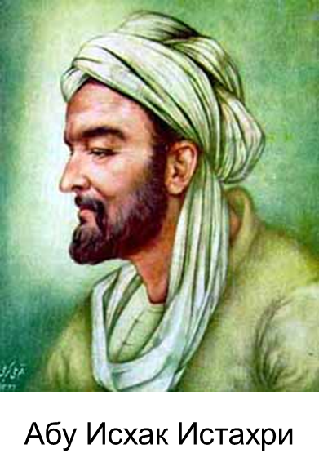
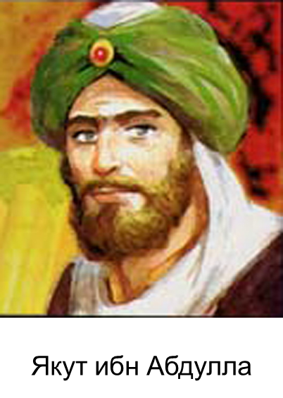
Периоды в истории исследования Средней Азии
В средние века природу Средней Азии исследовали арабские ученные
Путешественник | Годы исследований | Что изучал
Абул Хасан Али Максуди | Х в. | Книга о географии Средней Азии и Кавказа.
Абу Исхак Истахри | Х в. | Сочинение «Книга климатов»
Якут ибн Абдулла | XII-XIII вв. | «Список государств в алфавитном порядке»
По происхождению — малоазийский грек. Будучи ребёнком, был захвачен в плен и продан в Багдаде сирийскому купцу, который воспитал его в исламских традициях, обучил и сделал своим приказчиком и торговым агентом. С торговыми караванами и судами Якут объездил много стран, где объединял торговлю с научными знаниями. В Мерве он остаётся три года, усиленно занимаясь в богатых библиотеках. Именно здесь он начинает собирать материалы для своих главных работ.
В основу сочинения «Книга климатов» положено разделение всей известной арабам части земли на двадцать областей. Области эти ал-Истахри называет термином "иклим" ("климат"). Описания областей ал-Истахри дает очень подробные. Этот труд аль-Истахри до наших дней не дошёл.

Slide 16
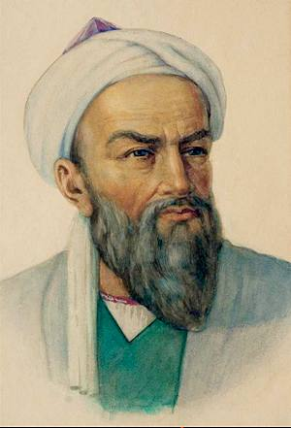
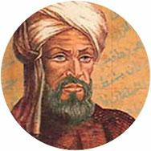
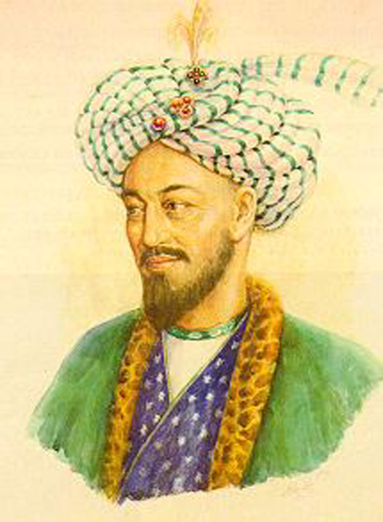
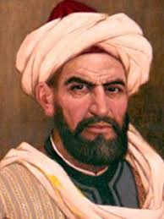
Периоды в истории исследования Средней Азии
Путешественник | Годы исследований | Что изучал
Мухаммад ибн Муса аль-Хорезми | IX в. | Основатель географии Средней Азии, автор труда «Описание земли»
Абу Райхан Беруний | X-XI вв. | Изучал природу, хозяйство и историю Средней Азии.
Махмуд Кашгари | X в. | Словарь Тюркского языка
Захириддин Мухаммад Бабур | XV-XVI вв. | «Бабурнаме»
Мухаммад ибн Муса
аль-Хорезми
Абу Райхан Беруний
Захириддин Мухаммад Бабур
Махмуд Кашгари

Slide 17
Периоды в истории исследования Средней Азии
Второй –период захвата Российской империей Средней Азии
и до Октябрьской революции
Путешественник | Годы исследований | Что изучал
И. Хохлов | 1620 г. | Исследовали природу Хорезма, Каракумов, Кызылкума, Центрального Казахстана, Аральского моря.
В. Пазухин | 1669-1673 гг.
Ф. Беневин | 1718-1725 гг.
П.П. Семенов-Тянь-Шанский | 1856-1897 гг. | Научные сведения о геологическом строении, полезных ископаемых, растительном и животном мире Средней Азии
Н.А. Северцов | 1864-1878 гг.
А.П Федченко | 1868-1871 гг.
И.В. Мушкетов | 1877-1880 гг.

Slide 18
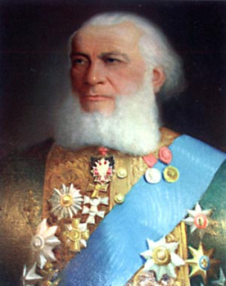
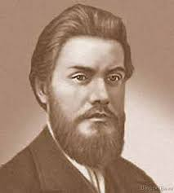
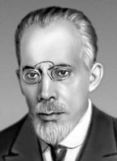
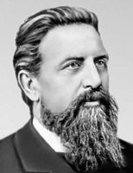
Периоды в истории исследования Средней Азии
Благодаря их трудам Средняя Азия обрела свои реальные очертания и формы на географической карте. Пальма первенства здесь бесспорно принадлежит крупнейшему русскому ученому Семенову-Тян-Шанскому. Исследуя хребты Тянь-Шаня, он пришел к выводу, что они сложены из осадочных пород, а не вулканического происхождения, как считал великий Гумбольдт.
П.П. Семенов-Тянь-Шанский
А.П Федченко
Н.А. Северцов
И.В. Мушкетов

Slide 19
Периоды в истории исследования Средней Азии
Третий-период от октябрьской революции до обретения
Узбекистаном независимости
Ученные | Что изучали
Н.Л Корженевский | Изучали рельеф, климат, внутренние воды, почвы, растительный и животный мир, взаимоотношения человека и природы.
Д.И. Щербаков
Х.М. Абдуллаев
К.З. Закиров
Т.З. Захидов
Л.Н. Бабушкин
Х.Х. Хасанов

Slide 20
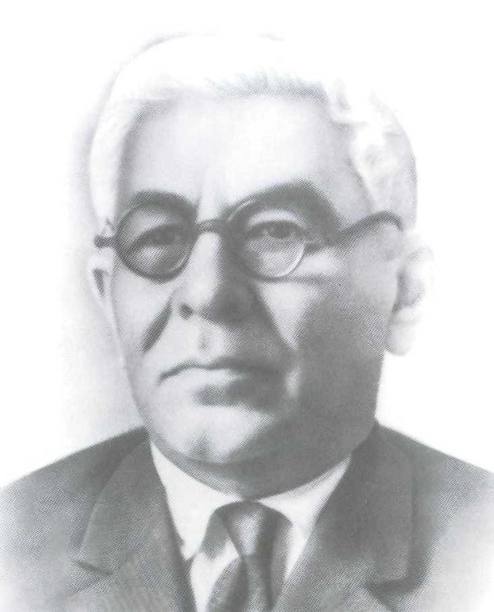
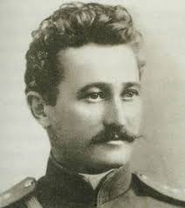
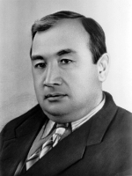
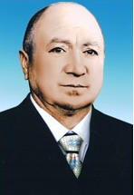
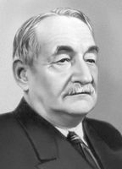
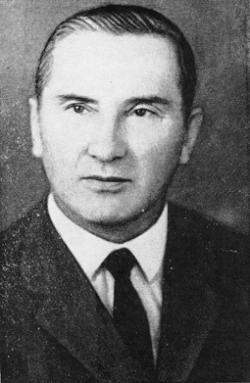
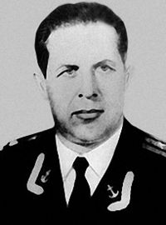
Периоды в истории исследования Средней Азии
Н.Л Корженевский
Т.З. Захидов
Х.Х. Хасанов
Х.М. Абдуллаев
Д.И. Щербаков
К.З. Закиров
Л.Н. Бабушкин

Slide 21
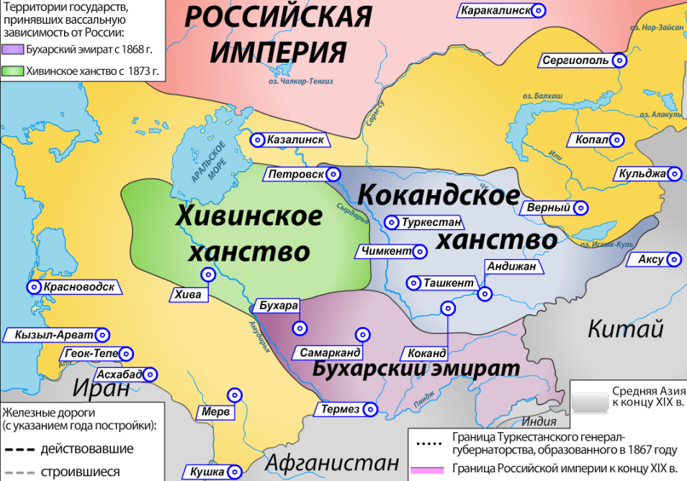
Формирование политической карты Средней Азии
1 этап
До завоевания Средней Азии
Российской империей
Кокандское ханство
Хивинское ханство
Бухарский эмират

Slide 22
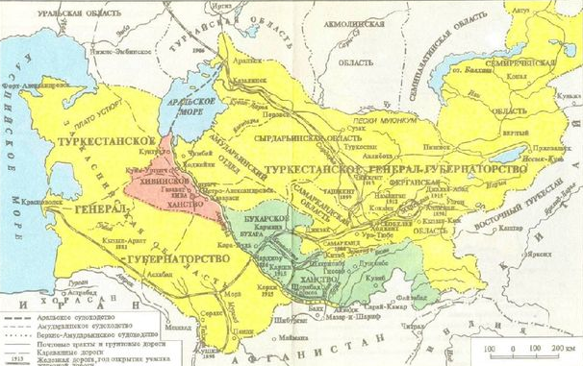
Формирование политической карты Средней Азии
2 этап
Вхождение Средней Азии
в состав Российской империи
Туркестанское генерал-губернаторство
Бухарский эмират
Хивинское ханство

Slide 23
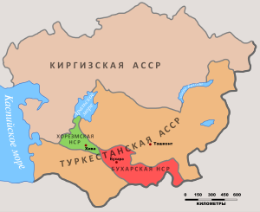
Формирование политической карты Средней Азии
3 этап
Период с 1917-1922
АВТОНОМИЯ
Туркестанская автономия
Бухарская республика
Хорезмская республика

Slide 24
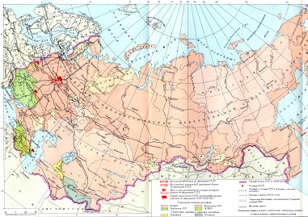
Формирование политической карты Средней Азии
4 этап
Период 1924-1991
Узбекская республика
Казахская республика
Кыргызская республика
Таджикская республика
Туркменская республика

Slide 25
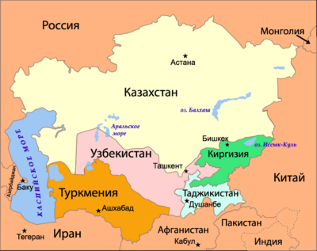
Формирование политической карты Средней Азии
5 этап
Распад СССР 1991 год
Узбекистан
Казахстан
Туркменистан
Кыргызстан
Таджикистан

Slide 26
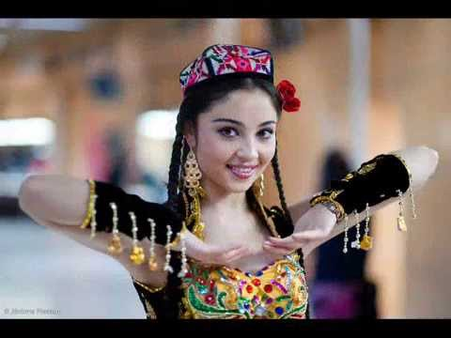
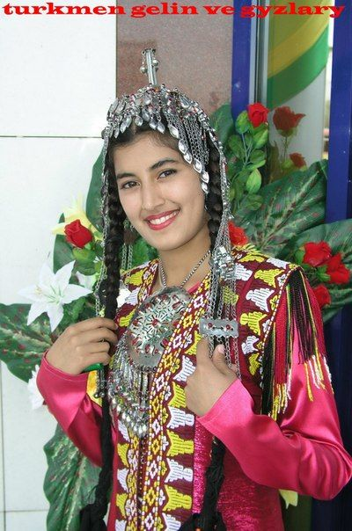
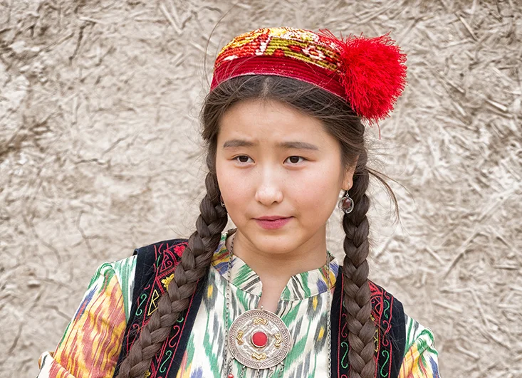
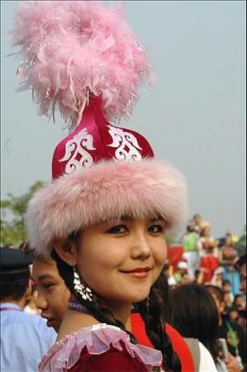
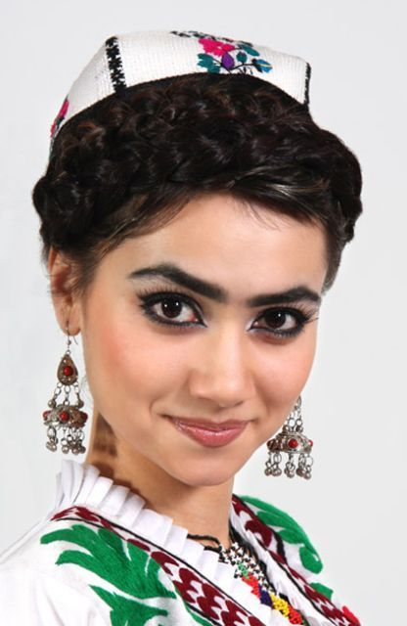
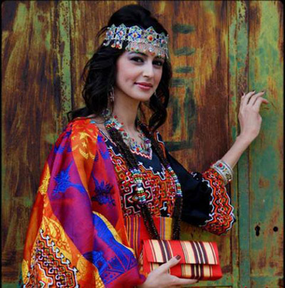
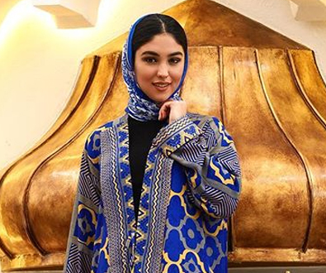
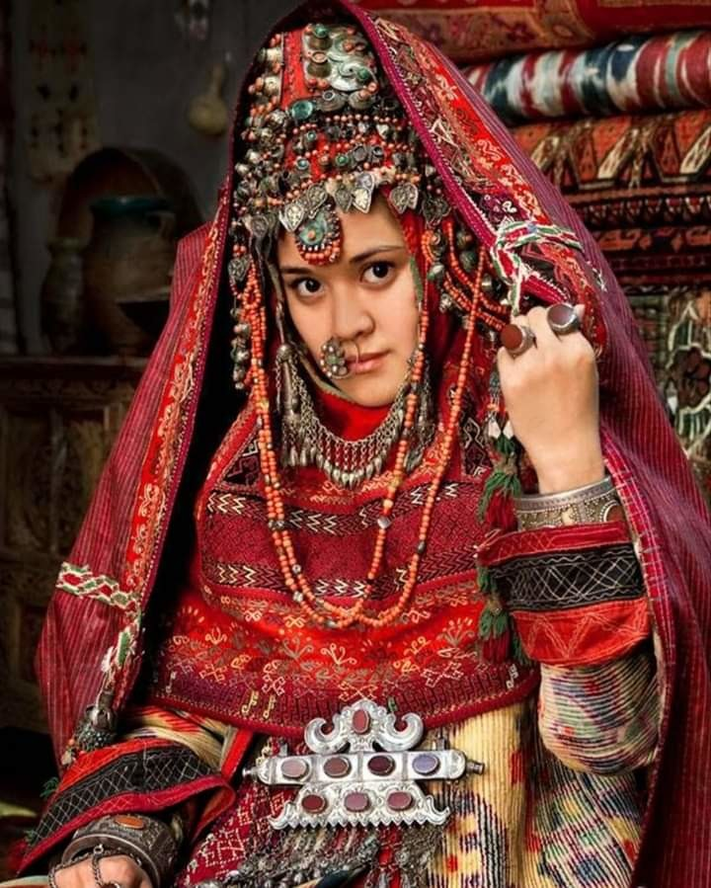
Население Средней Азии
узбеки
туркмены
киргизы
Население
75 млн. чел.
казахи
таджики
афганцы
Персы (иранцы)
каракалпаки

Slide 27

Тесты
1. К странам средней Азии относятся..
А. Грузия, Азербайджан, Армения
Б. Узбекистан, Киргизия, Туркмения, Таджикистан
В. Эстония, Латвия, Литва
Г. Белоруссия, Украина, Молдавия
2. Это государство расположено между реками Амударья и Сырдарья..
А. Узбекистан
Б. Киргизия
В. Таджикистан
Г. Туркмения
3. Самое большое и красивое озеро этой страны Иссык-Куль..
А. Узбекистан
Б. Киргизия
В. Туркмения
Г. Таджикистан

Slide 28
Тесты
4. Пустыня Кызылкум находится в этой стране.
А. Узбекистан
Б. Киргизия
В. Туркмения
Г. Таджикистан
5. На западе берега этой страны омываются Каспийским морем.
А. Узбекистан
Б. Киргизия
В. Туркмения
Г. Таджикистан
6. Мировую славу этой стране принесли лошади ахалтекинской породы.
А. Узбекистан
Б. Киргизия
В. Туркмения
Г. Таджикистан

Slide 29

Тесты-ответы
1. К странам средней Азии относятся..
А. Грузия, Азербайджан, Армения
Б. Узбекистан, Киргизия, Туркмения, Таджикистан
В. Эстония, Латвия, Литва
Г. Белоруссия, Украина, Молдавия
2. Это государство расположено между реками Амударья и Сырдарья..
А. Узбекистан
Б. Киргизия
В. Таджикистан
Г. Туркмения
3. Самое большое и красивое озеро этой страны Иссык-Куль..
А. Узбекистан
Б. Киргизия
В. Туркмения
Г. Таджикистан

Slide 30
Тесты-ответы
4. Пустыня Кызылкум находится в этой стране.
А. Узбекистан
Б. Киргизия
В. Туркмения
Г. Таджикистан
5. На западе берега этой страны омываются Каспийским морем.
А. Узбекистан
Б. Киргизия
В. Туркмения
Г. Таджикистан
6. Мировую славу этой стране принесли лошади ахалтекинской породы.
А. Узбекистан
Б. Киргизия
В. Туркмения
Г. Таджикистан

Slide 31
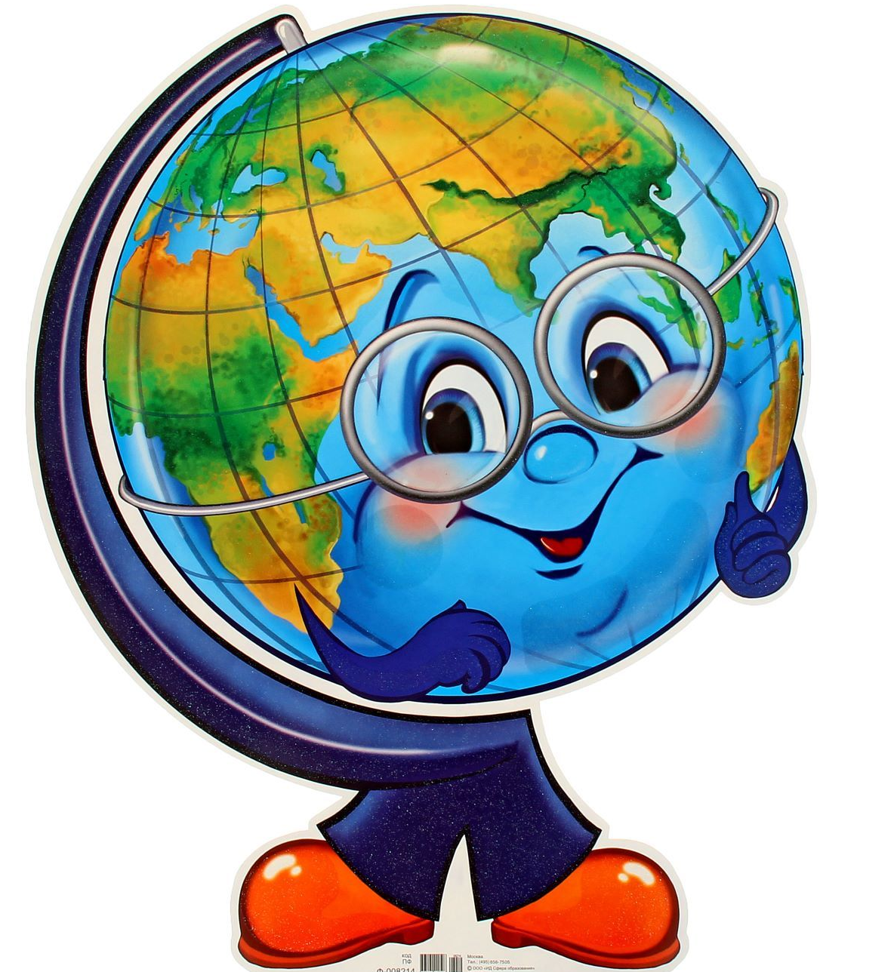
Задания для самостоятельной работы
Прочитать § 3,4
Устно ответить на вопросы на стр. 11,12.
Обозначьте на контурной карте
государства Средней Азии, их столицы и соседние с ними страны.

